Slide 1

Повязки. Общая характеристика.
Правила наложения повязок

Slide 2
Повязка
Специальные средства, предназначенные для закрепления перевязочного материала или компресса, создания давления на определённую часть тела, обездвиживание повреждённой части тела

Slide 3
Бинт
Марлевый
(плоский)
Трубчатые
(сетчатые)
Фиксация марлевой повязки
на повреждённой части тела

Slide 4
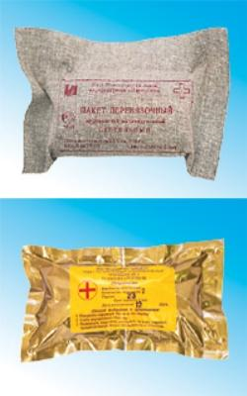
Индивидуальный перевязочный пакет
1.Марлевый бинт шириной 9 см
Две подушечки (15х15), заполненные ватой
2.Одна подушечка пришита у конца бинта
3.Вторую подушечку можно передвигать на нужное расстояние.

Slide 5
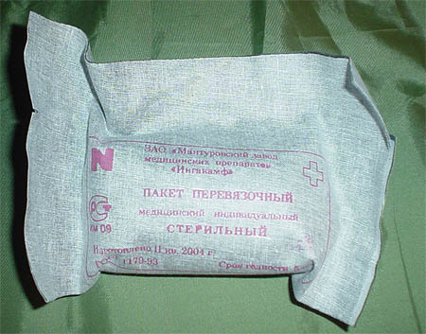
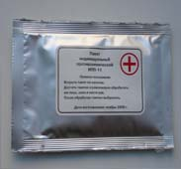

Slide 6
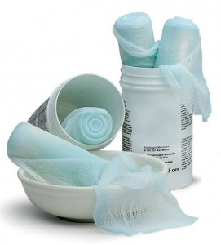
Разновидности повязок

Slide 7
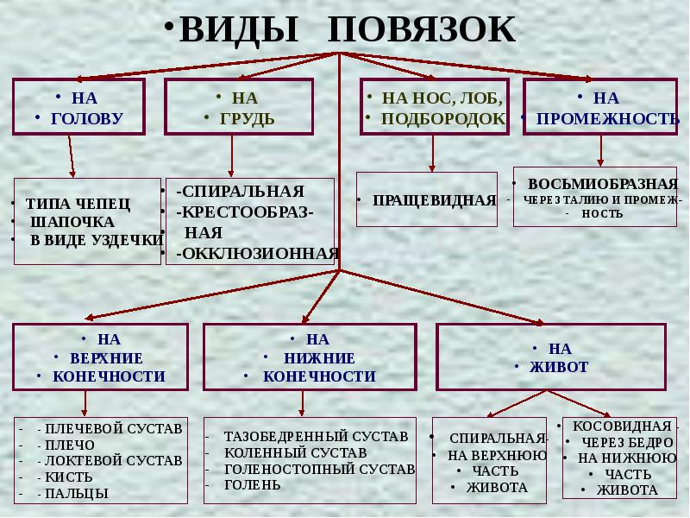

Slide 8
Перевязка
Процесс наложения повязки

Slide 9
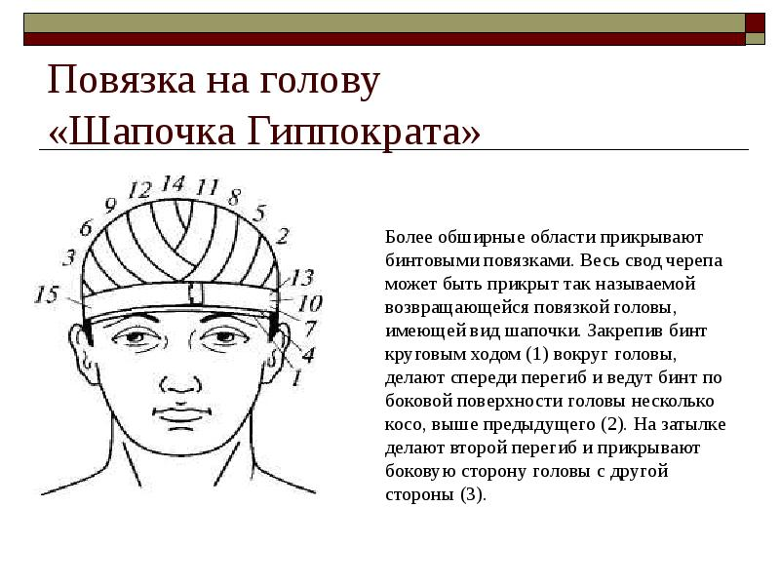
Повязки на голову

Slide 10
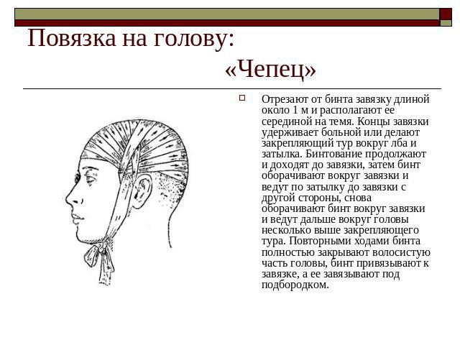

Slide 11
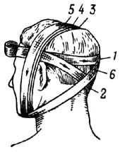
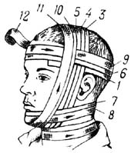
Повязка «уздечка». Применяется для удержания перевязочного материала на ранах в теменной области и ранениях нижней челюсти Первые закрепляющие круговые ходы идут вокруг головы. Далее по затылку ход бинта ведут косо на правую сторону шеи, под нижнюю челюсть и делают несколько вертикальных круговых ходов, которыми закрывают темя или подчелюстную область в зависимости от локализации повреждения. Затем бинт с левой стороны шеи ведут косо по затылку в правую височную область и двумя-тремя горизонтальными циркулярными ходами вокруг головы закрепляют вертикальные туры бинта.
В случае повреждения в области подбородка, повязку дополняют горизонтальными круговыми ходами с захватом подбородка

Slide 12
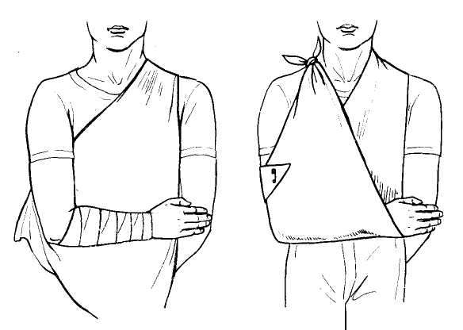
Повязка на руку
Косыночную повязку используют для удержания перевязочного материала или подвешивания поврежденной руки

Slide 13
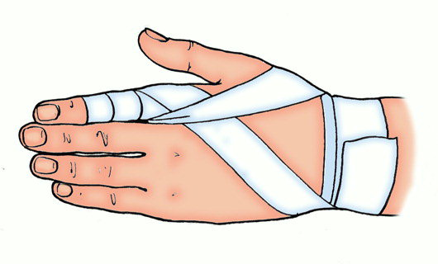
Повязка на палец
Спиральная повязка на палец
Большинство повязок на кисть начинается с круговых закрепляющих ходов бинта в нижней трети предплечья непосредственно над запястьем. Бинт ведут косо по тылу кисти к концу пальца и, оставляя кончик пальца открытым, спиральными ходами бинтуют палец до основания. Затем снова через тыл кисти возвращают бинт на предплечье. Бинтование заканчивают круговыми турами в нижней трети предплечья.

Slide 14
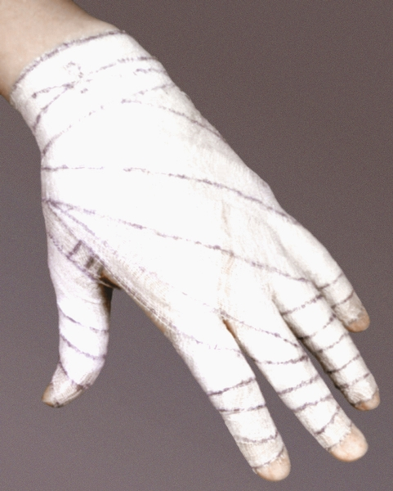
Повязка на палец
Спиральная повязка на все пальцы («перчатка»)
Накладывается на каждый палец точно также как и на один палец. Бинтование на правой руке начинают с большого пальца, на левой руке — с мизинца.

Slide 15
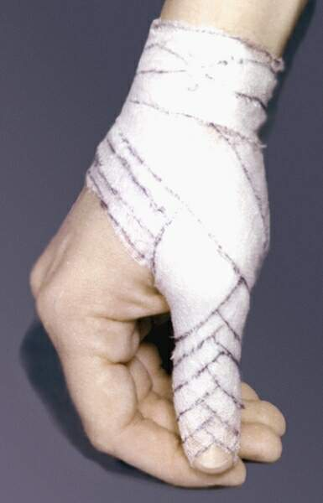
Повязка на палец
Колосовидная повязка на большой палец
Применяют для закрытия области пястно-фалангового сустава и возвышения большого пальца кисти

Slide 16


Повязка на ногу
Спиральная повязка на первый палец стопы
Ширина бинта 3-5 см. Отдельно бинтуют обычно только один большой палец. Бинтование рекомендуется начинать укрепляющими круговыми турами в нижней трети голени над лодыжками. Затем через тыльную поверхность стопы ведут бинт к ногтевой фаланге 1 пальца. Отсюда спиральными турами закрывают весь палец до основания и снова через тыл стопы возвращают бинт на голень, где повязку заканчивают фиксирующими круговыми турами.
Колосовидная повязка на первый палец стопы
Ширина бинта 3-5 см. Как и все колосовидные повязки, колосовидная повязка на первый палец стопы бинтуется по направлению в сторону повреждения. На левой стопе бинт ведут слева направо, на правой стопе – справа налево.

Slide 17
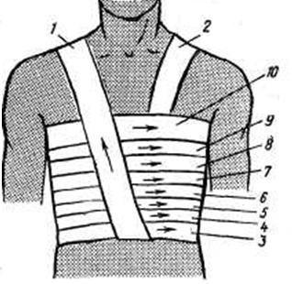
Повязка на грудную клетку
Окклюзионная повязка
Накладывается с применением перевязочного пакета индивидуального (ППИ) при проникающих ранениях грудной клетки. Повязка препятствует засасыванию воздуха в плевральную полость при дыхании.

Slide 18
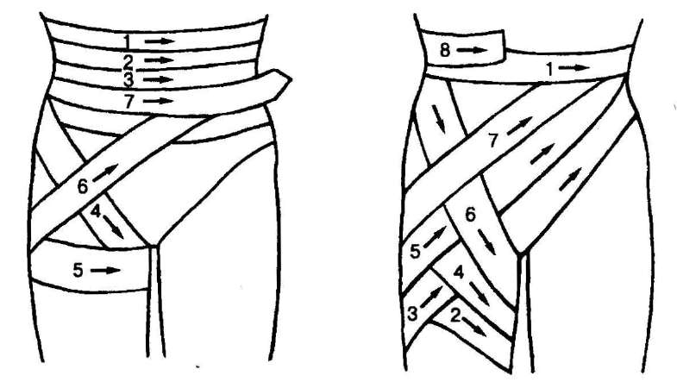
Повязка на бедро
Накладывается при повреждениях в области тазобедренного сустава и прилегающих к нему областей. Бинтование осуществляется широким бинтом

Slide 19
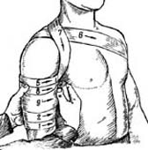
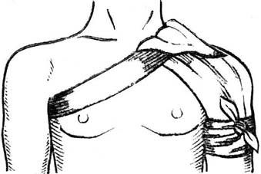
Повязка на плечо
Спиральная повязка на плечо
Область плеча закрывают обычной спиральной повязкой или спиральной повязкой с перегибами. Используют бинт шириной 10 – 14 см. В верхних отделах плеча, чтобы предотвратить сползание повязки, бинтование можно закончить турами колосовидной повязки.
Косыночная повязка на плечо
Косынку укладывают на наружную боковую поверхность плеча. Верхушка косынки направлена к шее. Концы косынки обводят вокруг плеча, перекрещивают, выводят на наружную поверхность плеча и связывают.

Slide 20
Общие правила наложения повязок:
При наложение повязки нужно стоять лицом к пострадавшему, чтобы видеть его состояние.
Скатанную часть бинта нужно держать в правой руке, а конец бинта в левой. Бинтуют слева направо, снизу вверх.
Бинт должен как бы катиться по бинтуемой поверхности, не удаляясь от неё далеко.
Любую повязку начинают с фиксирующих ходов.
Последующие обороты бинта накладываются на половину предыдущего.
Повязку необходимо делать двумя руками одновременно.
Начинают и заканчивают повязку на здоровой части тела

Slide 21
СПАСИБО ЗА ВНИМАНИЕ

